Slide 1
LA HISTORIA DE INTERNET
GERARDO AZUARA GARCÍA

Slide 2

La idea revolucionaria
En 1962 las Fuerzas Aéreas de Estados Unidos pidieron a un reducido grupo de investigadores que creara una red de comunicaciones militares que pudiera resistir un ataque nuclear.

Slide 3
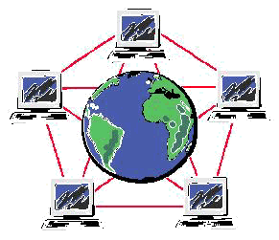
La idea revolucionaria (cont.)
El concepto de esta red se basaba en un sistema descentralizado, de manera que la red pudiera seguir funcionando aunque se destruyeran uno o varios equipos.

Slide 4
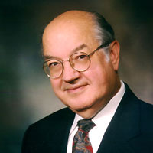
El modelo Baran
Paul Baran en 1964 tuvo la idea de crear una red con la forma de una enorme telaraña. Se había dado cuenta de que un sistema centralizado era vulnerable, ya que si se destruía su núcleo, se podían cortar todas las comunicaciones.

Slide 5
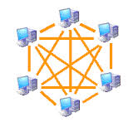
El modelo Baran (cont.)
Creo un método híbrido al utilizar la topología de estrella y de malla, en el que los datos viajarían dinámicamente "buscando" la ruta más clara” y "esperando" en caso de que todas las rutas estuvieran bloqueadas. Esta tecnología se denominó "conmutación de paquetes".

Slide 6
ARPANET
En agosto de 1969, al margen del proyecto militar, ARPA (Agencia de Proyectos de Investigación Avanzados, una división del Ministerio de Defensa de Estados Unidos) creó la red experimental ARPANET cuyo fin era conectar cuatro universidades:
El Instituto de Investigación Stanford,
La Universidad de California en Los Ángeles,
La Universidad de California en Santa Bárbara,
La Universidad de Utah.

Slide 7
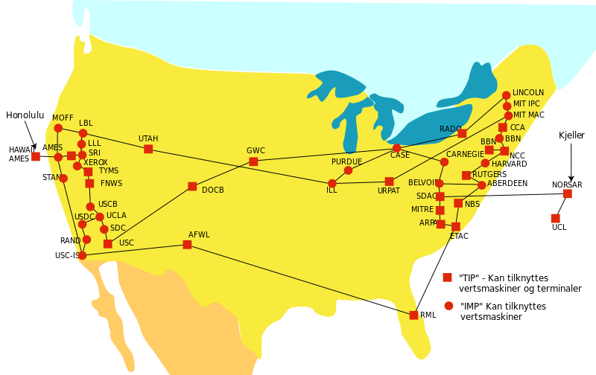

Slide 8
ARPANET (Cont.)
Dos años después, ya contaba con unos 40 ordenadores conectados. Tanto fue el crecimiento de la red que su sistema de comunicación se quedó obsoleto. Entonces dos investigadores crearon el Protocolo TCP/IP, que se convirtió en el estándar de comunicaciones dentro de las redes informáticas.

Slide 9
ARPANET (Cont.)
ARPANET siguió creciendo y abriéndose al mundo, y cualquier persona con fines académicos o de investigación podía tener acceso a la red.
Las funciones militares se desligaron de ARPANET y fueron a parar a MILNET, una nueva red creada por los Estados Unidos.

Slide 10
ARPANET (Cont.)
La NSF (National Science Fundation) crea su propia red informática llamada NSFNET, que más tarde absorbe a ARPANET, creando así una gran red con propósitos científicos y académicos.
El desarrollo de las redes fue abismal, y se crean nuevas redes de libre acceso que más tarde se unen a NSFNET, formando el embrión de lo que hoy conocemos como INTERNET.

Slide 11

Correo electrónico
En 1971, Ray Tomlinson desarrolló un nuevo medio de comunicación: el correo electrónico. El contenido del primer correo electrónico fue:
QWERTYUIOP
Además, el carácter "@" ya se estaba utilizando para separar al nombre del usuario del resto de la dirección.

Slide 12
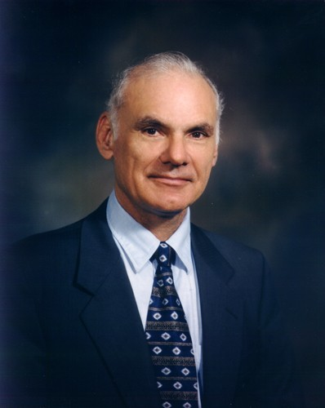
Correo electrónico (Cont.)
En julio de 1972, Lawrence G. Roberts mejoró los horizontes vislumbrados por Tomlinson y desarrolló la primera aplicación para enumerar, leer selectivamente, archivar y responder o reenviar un correo electrónico.

Slide 13
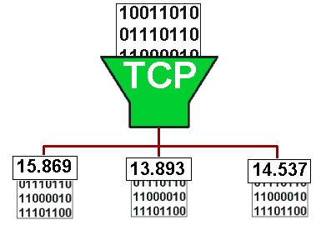
El protocolo TCP
El protocolo NCP, utilizado en aquel entonces, no permitía la verificación de errores y por sistema, sólo se podía utilizar con ARPANET, cuya infraestructura estaba controlada correctamente.

Slide 14
El protocolo TCP (Cont.)
Por este motivo, Bob Kahn comenzó a trabajar en la creación de un nuevo protocolo, denominado TCP, cuyo objetivo era enrutar los datos de la red al fragmentarlos en paquetes más pequeños.
En la primavera de 1973, se le pidió a Vinton Cerf que colaborara en la creación de este protocolo.

Slide 15
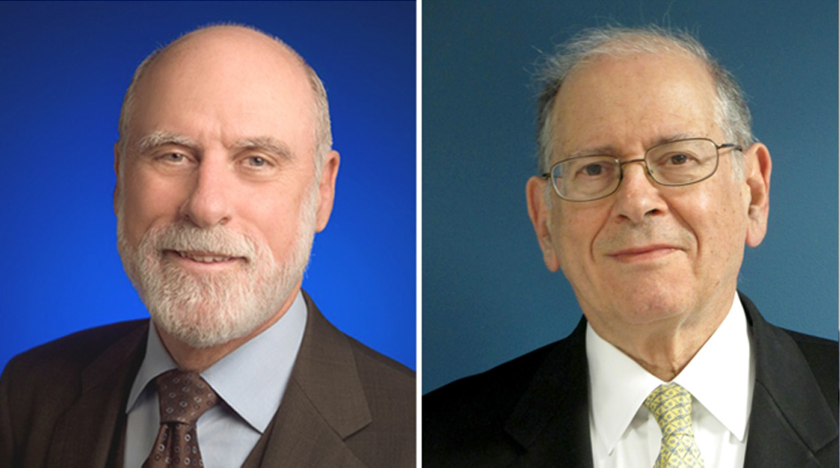
Vint Cerf
Bob Kahn
En 1978, TCP se dividió en dos protocolos: TCP e IP y formaron lo que se convertiría en el conjunto TCP/IP.

Slide 16

La World Wide Web
Para el año 1980, Tim Berners-Lee, un investigador del CERN en Ginebra, diseñó un sistema de navegación de hipertexto y desarrolló, con la ayuda de Robert Cailliau, un software denominado Enquire para la navegación.

Slide 17

La World Wide Web (Cont.)
A finales de 1990, Tim Berners-Lee terminó el protocolo HTTP (Protocolo de transferencia de hipertexto) y el protocolo HTML (Lenguaje de marcado de hipertexto) para navegar por las redes a través de hipervínculos. Así nació la World Wide Web.

